Slide 1
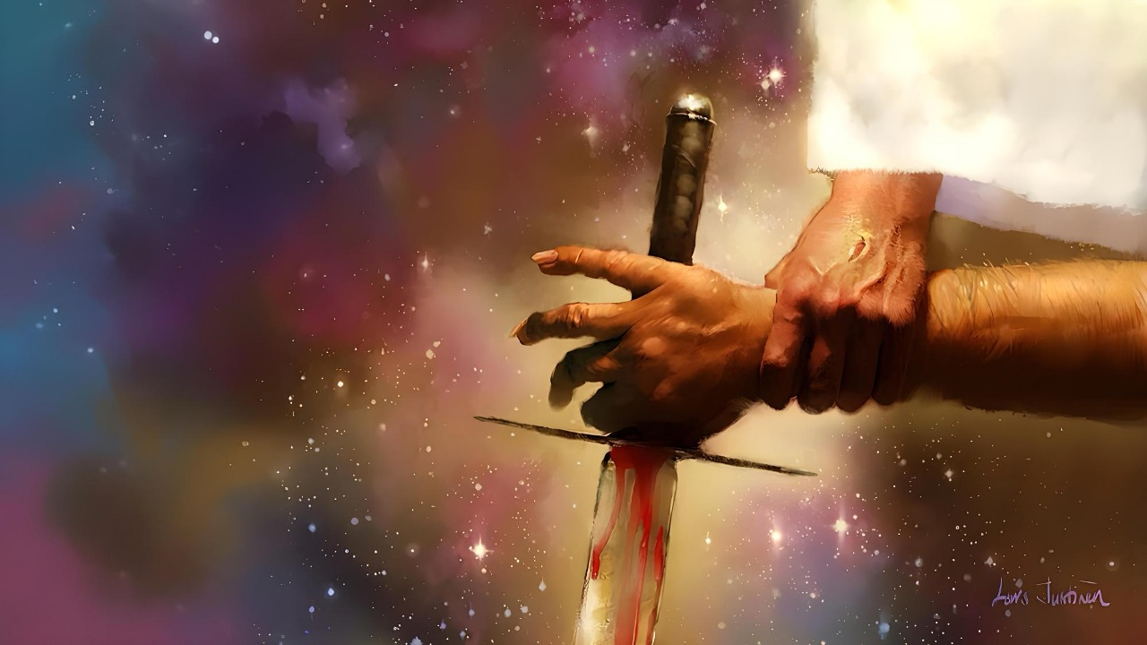
LE CONFLIT DERRIÈRE TOUS LES CONFLITS
Leçon 4 pour le 25 octobre 2025

Slide 2
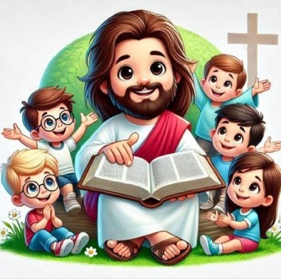
« Les descendants d’Adam transmirent de père en fils, d’une génération à l’autre, la connaissance de la loi de Dieu. Ceux qui acceptèrent le moyen de salut si gracieusement offert aux hommes, et qui suivirent la voie de l’obéissance furent si peu nombreux, et le monde fut bientôt si corrompu, que, pour le purifier, le déluge devint une nécessité.
La loi, conservée par Noé et sa famille, fut communiquée par eux à leurs descendants. Plus tard, les hommes s’étant de nouveau égarés dans le mal, Dieu choisit Abraham dont il déclara : « Abraham a obéi à ma voix et a observé ce que je lui avais ordonné, mes commandements, mes préceptes et mes lois » (Genèse 26.5). (Patriarches et Prophètes .339.2.)
Rappelant la loi proclamée au Sinaï, Néhémie déclare : « Tu descendis sur la montagne du Sinaï ; tu leur parlas du haut des cieux, et tu leur donnas des lois justes, des enseignements vrais, des préceptes et des commandements excellents » (Néhémie 9.13). ... l’apôtre Paul affirme que la loi est « sainte, et le commandement saint, juste et bon » (Genèse 26.5). (Patriarches et Prophètes .339.2.) »

Slide 3
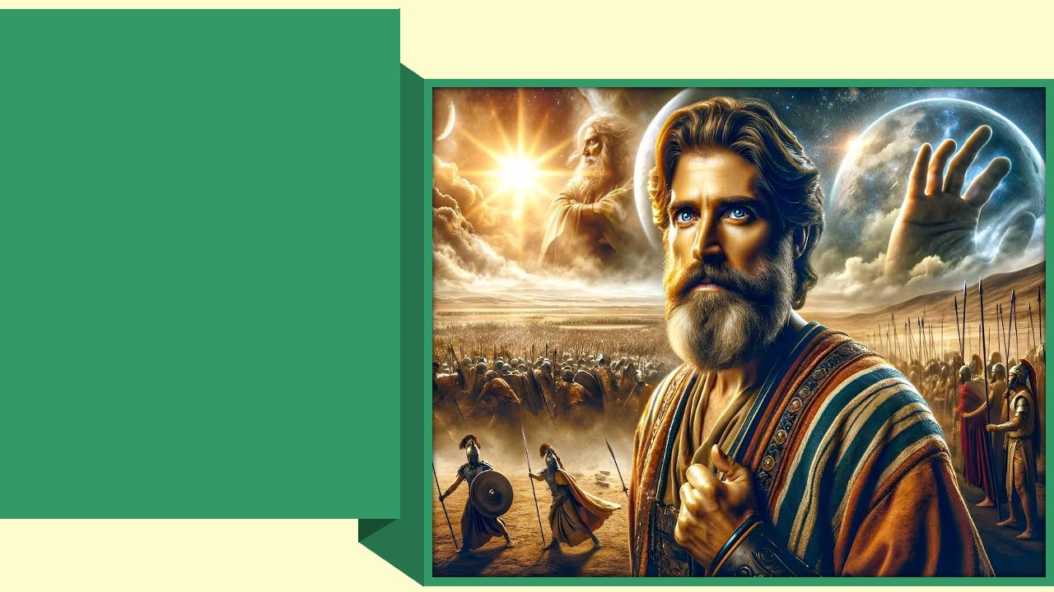
« Il n'y a point eu de jour comme celui-là,
ni avant ni après, où l'Éternel
ait écouté la voix d'un homme ;
car l'Éternel combattait pour Israël »
Josué 10.14

Slide 4
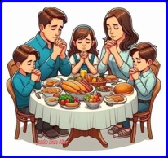
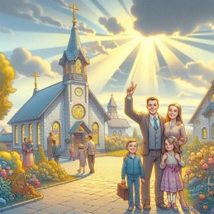
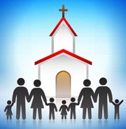
« Le monde entier sera jugé à la mesure de la loi morale selon les possibilités de connaissance soit par la raison, soit par la tradition, soit par la Parole écrite. Dans la loi nous admirons la bonté de Dieu, qui en révélant aux hommes l'immutabilité des principes de justice, cherche à les protéger des maux qui résultent de leurs transgressions.
La loi est l'expression de la pensée de Dieu.
Quand nous la recevons en Christ elle devient notre pensée.
Elle nous élève au-dessus des désirs et des tendances de notre nature, au-dessus des tentations qui entraînent au péché. « Il y a beaucoup de paix pour ceux qui aiment ta loi, et il ne leur arrive aucun malheur » (Psaume 119.165).
… Reçue en Christ, (la loi de Dieu) produit en nous la pureté de caractère qui fera notre allégresse pendant l'éternité. » (La foi par laquelle je vis, p. 83)

Slide 5

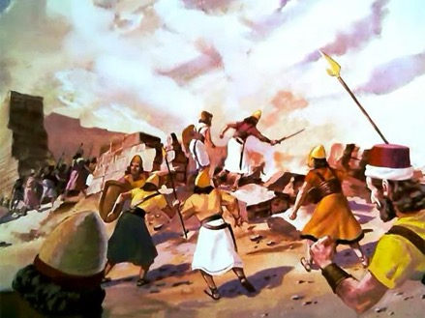
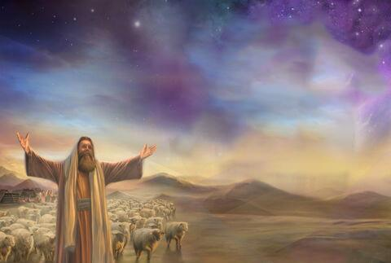
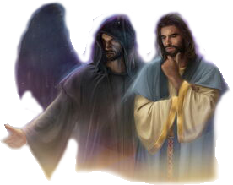
La conquête de Canaan fut une guerre d'extermination ordonnée par Dieu. Mais, si Dieu est amour, pourquoi ordonna-t-Il un tel massacre ?
Pour pouvoir avoir un petit aperçu des raisons de ces événements, nous devons « faire un zoom ».
Nous devons élargir notre vision au-delà du visible,
jusqu'à pouvoir observer le conflit qui se trouve derrière tous les conflits (y compris la conquête de Canaan) :
le grand conflit entre Christ et Satan, entre le bien et le mal.
Les parties en conflit :
  Le Prince de l'armée de Dieu..
  Le prince de l'armée du mal.
  Le Guerrier le plus puissant.
Les stratégies du conflit :
  Dieu combattant pour nous.
  Nous combattant pour Dieu.

Slide 6
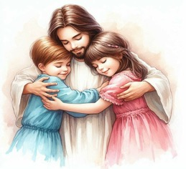
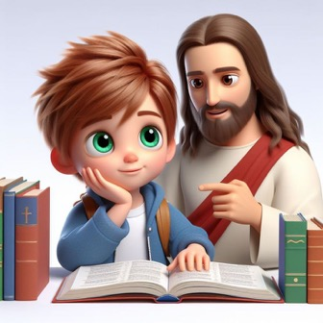
Chaque jour nous appelle à de nouveaux combats. Une guerre incessante se livre dans toute âme entre le prince des ténèbres et le Prince de la vie...
Les enfants de Dieu doivent s'abandonner au Seigneur pour qu'il prenne toutes les initiatives et pour qu'il livre lui-même la bataille à leur place en comptant toutefois sur leur collaboration.
Le Prince de la vie est le chef du combat ; il désire demeurer avec nous dans nos luttes quotidiennes afin que nous puissions rester fidèles à nos principes et que nos passions soient soumises à sa grâce.
Ainsi sortirons-nous triomphalement de nos combats, affermis par celui qui nous a tant aimés. Jésus a vécu sur notre terre, il connaît le pouvoir de chaque tentation, il sait parfaitement comment nous pouvons échapper au danger.
( Puissance de la grâce, p. 36.).
Commentaire d’Ellen White sur Josué 5.13,14.

Slide 7

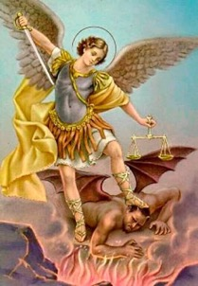
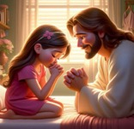

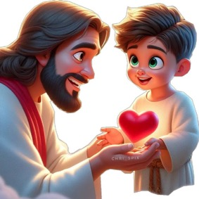
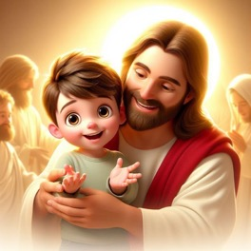
LES PARTIES EN
CONFLIT

Slide 8
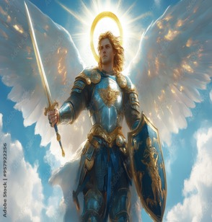
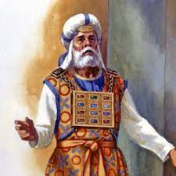
Chef de l’armée du Seigneur
« S'étant éloigné des armées d'Israël pour méditer et demander au Seigneur de l'assister tout spécialement de sa présence, Josué vit devant lui un homme de haute stature, portant des vêtements de guerrier et une épée nue dans sa main.
Josué vit tout de suite qu'il n'était pas en présence d'un homme faisant partie des armées d'Israël, et pourtant, il n'avait pas l'apparence d'un ennemi.
Aussi s'empressa-t-il de lui demander : « Es-tu de notre côté ou du côté de nos ennemis ? Ni l'un ni l'autre, répondit l'homme. Je suis le chef de l'armée du Seigneur et je viens d'arriver.
Alors Josué se jeta la face contre terre et lui dit : Je suis ton serviteur, que m'ordonnes-tu ? Le chef de l'armée du Seigneur lui répondit : Enlève tes sandales, car tu te trouves dans un endroit saint. Et Josué obéit ».
(Josué 5.13-15.) »

Slide 9

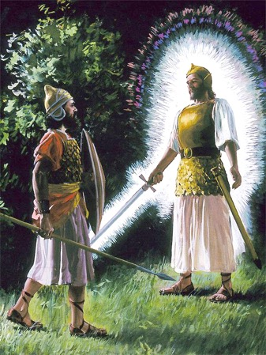
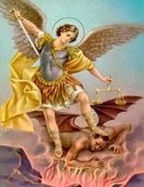
LE PRINCE DE L'ARMÉE DE DIEU
« Il répondit : Non, mais je suis le chef de l'armée de l'Éternel, j'arrive maintenant. Josué tomba le visage contre terre, se prosterna, et lui dit : Qu'est-ce que mon seigneur dit à son serviteur ? » (Josué 5.14)
Tandis que Josué priait près de Jéricho, cherchant la direction divine pour prendre la ville, un guerrier se présenta devant lui avec son épée nue (Josué 5.13).
Interrogé par Josué, ce personnage nia son appartenance à quelque armée terrestre que ce soit. Il était le Prince de l'armée de Dieu (Josué 5.14).
En exigeant l'adoration, il montra qu'il était Dieu lui-même, en la personne de Jésus — connu comme Michel dans le livre
de Daniel
(Josué 5.15; Daniel 12.1).
La prière avait été exaucée. Pour rassurer Josué, Dieu lui-même prit le commandement de l'opération.
En tant que général visible d'Israël, Josué devait seulement suivre les ordres du véritable
Général en Chef : Dieu.

Slide 10

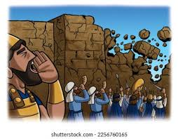
« Quand Josué sortit le matin avant la prise de Jéricho, un guerrier complètement équipé pour la bataille apparut devant lui.
Et Josué lui demanda : « Es-tu des nôtres ou de nos ennemis ? »
Il répondit : « Non, mais je suis le chef de l’armée de l’Éternel,
j’arrive maintenant. »
Si les yeux de Josué avaient pu être ouverts comme l’avaient été ceux du serviteur d’Élisée à Dothan, et s’il avait pu en supporter la vue,
il aurait vu les anges du Seigneur camper tout autour des enfants d’Israël, car l’armée bien formée du ciel était venue pour lutter en faveur du peuple de Dieu
et le Capitaine de l’armée du Seigneur était là pour diriger. »
« Quand Jéricho tomba, aucune main humaine ne toucha les murs de la ville,
car les anges du Seigneur renversèrent les fortifications et entrèrent dans la forteresse de l’ennemi. Ce ne fut pas Israël qui prit Jéricho, mais le Capitaine de l’armée du Seigneur. Mais Israël eut à réaliser sa part pour démontrer sa foi au Capitaine de son salut. »
Commentaire d’Ellen White sur Josué 5.13-14

Slide 11

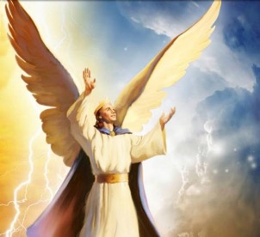
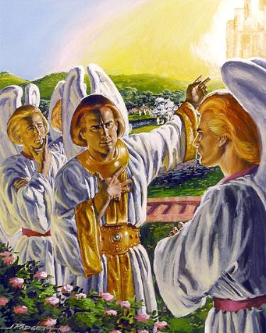
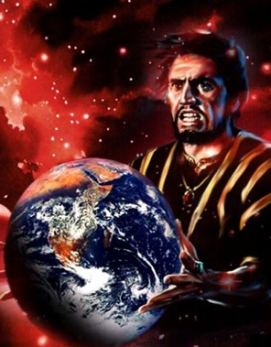
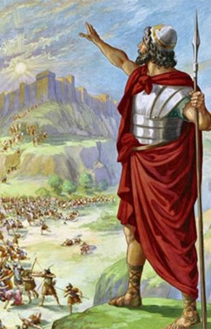
LE PRINCE DE L'ARMÉE DU MAL
« Te voilà tombé du ciel, Astre brillant, fils de l'aurore! Tu es abattu à terre, Toi, le vainqueur des nations! » (Ésaïe 14.12)
On peut dire qu'il a inventé la guerre. Il est né prince, chérubin de premier ordre, aux côtés de Dieu, marchant sur des charbons ardents, précieux, parfait… (Ezéchiel 28.12-15).
Doté de libre arbitre — comme tous les êtres intelligents créés par Dieu — Lucifer décida de se rebeller et d'usurper le trône de Dieu ( Esaïe 14 : 12-14).
Bien qu'il ait échoué dans
sa rébellion, depuis lors l'univers fut enveloppé dans une guerre. En s'emparant de la Terre, Satan et ses anges ont un unique but : frustrer les plans de Dieu pour sauver la race humaine.
La conquête de Canaan
fut une bataille importante dans cette guerre.

Slide 12
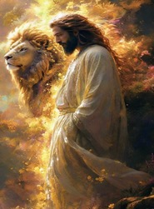
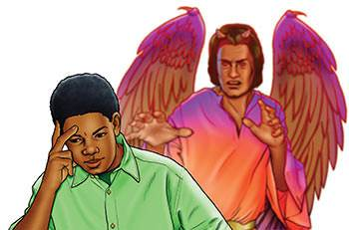
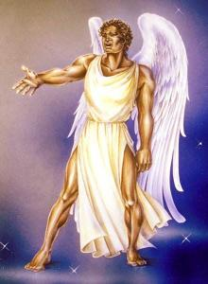
E. G. White, Levez vos yeux en haut, p. 330.
Guerre au ciel
« Satan s'est toujours efforcé d'ensorceler les esprits par de subtils mystères. Il séduisit Ève de cette façon, et il tente de charmer les hommes aujourd'hui par les mêmes tactiques. Ceux qui, dans leur effort pour justifier une erreur, citent à faux la Parole de Dieu, suivent l'exemple de celui qui induisit Ève en erreur et tenta le Christ dans le désert.
L'ennemi substitue ses affirmations mensongères à la Parole de Dieu.
La même puissance séductrice qui trompa les anges dans les cieux
agit aujourd'hui sur les esprits humains. Par ses fausses insinuations, Lucifer gagna la confiance des anges, et il y eut guerre dans le ciel. Michel et ses anges combattirent Satan et ses adeptes....
« Certains ont reçu de Dieu des instructions et des avertissements, mais ils les ont délibérément ignorés. Ils ont marché comme des aveugles dans les filets préparés par Satan. Ce dernier joue le jeu de la vie pour leurs âmes. Certains, qui pourraient aider ces âmes prises dans les filets de Satan, se laissent eux-mêmes prendre et deviennent les prisonniers du maître séducteur. »

Slide 13

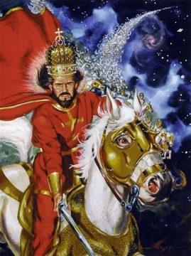
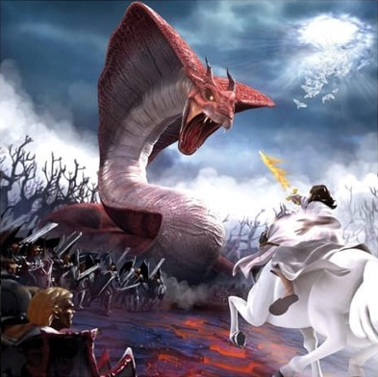
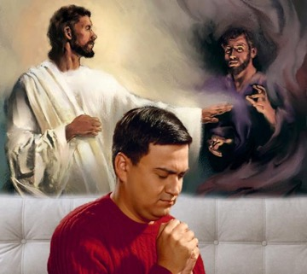
LE GUERRIER LE PLUS PUISSANT
« L'Éternel est un vaillant guerrier ; L'Éternel est son nom » (Exode 15.3)
Dieu lui-même est présenté comme un « vaillant guerrier »,
le guerrier le plus puissant dans la bataille (Éxode 15.3; Psaume 24.8).
Mais Dieu n'est pas en guerre contre les êtres humains, mais contre les puissances spirituelles auxquelles ils adhèrent. C'est pourquoi les plaies sont présentées comme une guerre contre les dieux d'Égypte, c'est-à-dire les démons (Exode 12.12 ; Deutéronome 32.17).
Dieu désire éradiquer le mal de la Terre. C'est pourquoi Il expulsa de Canaan ceux qui avaient décidé de prendre part au camp de Satan, et accorda la terre au peuple qui avait pris part pour Lui.
Hoy la guerra continúa, pero no por un territorio. La pelea es por cada familia, por cada individuo. No hay terreno neutral. O estamos con Dios, o estamos con el enemigo.

Slide 14
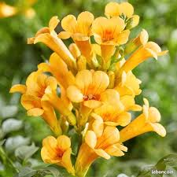
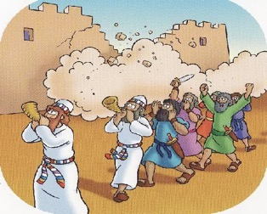
Le Seigneur combattra pour vous
Obéissant aux instructions divines, Josué mit l'armée d'Israël
en ordre de marche. Aucun assaut ne serait donné. Il s'agirait simplement de faire, au son des trompettes, le tour de la ville.
La tête de l'armée était composée d'une troupe d'élite, à laquelle
on ne demanda ni habileté particulière, ni prouesses,
mais une simple obéissance aux ordres donnés.
Puis venait l'arche auréolée de gloire et portée par les prêtres
revêtus de leurs vêtements sacrés.
L'armée suivait, chaque tribu évoluant sous son étendard. Telle
fut la procession guerrière qui fit le tour de la ville condamnée.
On n'entendit d'autre bruit que celui des pas des hommes
et le son solennel des trompettes répercuté par les collines et ricochant dans les rues de Jéricho...
Trompette de Jéricho.
(Christ triomphant, p. 136.)

Slide 15
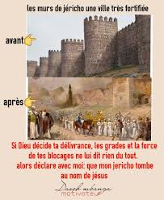
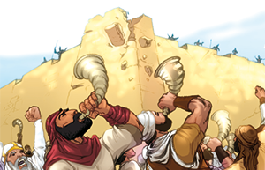
« Le même scénario se déroula six jours d'affilée. De très bonne heure, le septième, Josué rallia ses troupes et leur enjoignit de faire sept fois le tour de la ville, après quoi, à un signal donné par les trompettes, l'armée pousserait une grande clameur : c'est alors que Dieu leur livrerait la ville...
Le septième circuit complété, l'armée s'arrêta. Les trompettes, depuis quelque temps silencieux, firent retentir des éclats si monstrueux que l'on crut entendre trembler la terre.
Alors, les massives murailles de la ville, tours et créneaux ébranlés depuis leur base, oscillèrent et vinrent s'abattre lourdement sur le sol dans un effroyable fracas.
Paralysés de terreur, les habitants n'offrirent aucune résistance à l'armée israélite qui prit possession de la cité..
Cette victoire n'avait pas été obtenue par la bravoure du seul peuple d'Israël, mais grâce à l'Éternel. Ainsi, tels les premiers fruits de la terre, Jéricho, avec tout ce qu'elle renfermait, devait lui être consacrée... Seules, selon la parole des espions, la fidèle Rahab et sa famille furent épargnées. »
(Christ triomphant, p. 136.)

Slide 16

LES STRATÉGIES DU CONFLIT

Slide 17
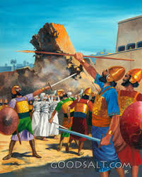
Cette destruction complète n'était que l'exécution de l'ordre donné antérieurement par Moïse concernant les habitants de Canaan : « Tu les voueras entièrement à l'interdit » (Deutéronome 7.2 ; 20.17)...
  Il en est beaucoup pour qui ces ordres paraissent contraires à l'esprit d'amour et de miséricorde recommandé ailleurs dans la Bible.
Mais ils étaient en réalité dictés par une sagesse et une bonté infinie... Les Cananéens s'étaient livrés au paganisme le plus immonde. Il était donc nécessaire de purifier ce pays d'un mal qui, autrement, aurait sûrement compromis les plans de la bonté divine.
Christ triomphant, p. 136.

Slide 18

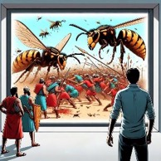
DIEU COMBATTANT POUR NOUS
« L'Éternel combattra pour vous ; et vous, gardez le silence » (Exode 14.14)
Il engloutit l'armée égyptienne dans la mer Rouge (Exode 14.24-28)
Il utilisa la grêle contre les Cananéens (Josué 10.11)
Il détruisit ceux qui méprisaient Élie (2 Rois 1.9-10)
Il envoya des ours contre ceux qui se moquaient d'Élisée (2 Rois 2.23-24)
Il obtint la paix en aveuglant l'armée syrienne (2 Rois 6.14-23)
Il fit combattre entre eux les Ammonites et les Moabites (2Chroniques 20.15-17, 22-24)
Il tua 185 000 Assyriens en une nuit (2 Rois 19.35)
Il envoya une maladie mortelle à Hérode (Actes 12.21-23)
Le plan original de Dieu était de conquérir Canaan par des moyens surnaturels, sans qu'Israël ait besoin de combattre (Exode 23.28). Si ce n'avait été l'incrédulité du peuple, c'est ainsi que cela se serait passé.
La Bible rapporte quelques exemples de ce que Dieu peut faire pour délivrer son peuple, sans qu'ils aient besoin de prendre aucune arme contre leurs ennemis :

Slide 19
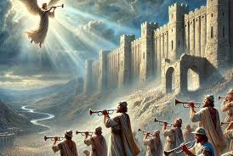
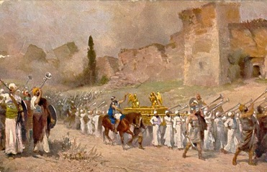
Le Seigneur est un guerrier
Le cortège des Hébreux marchait en ordre parfait. En tête il y avait un groupe d'hommes d'élite en tenue de combat ; pour le moment, ces hommes ne devaient pas faire usage de leurs armes, mais ils devaient croire et obéir aux instructions qui leur avaient été données.
Derrière eux venaient sept prêtres munis de trompettes.
Ensuite, on pouvait voir le coffre de Dieu, étincelant d'or et auréolé de gloire, porté par des prêtres revêtus de riches vêtements, emblèmes de leur ministère sacré.
Enfin, clôturant le cortège, l'imposante armée d'Israël
avançait en rangs, chaque tribu sous sa bannière respective.
C'est ainsi que tous faisaient le tour de la ville, avec le coffre de Dieu. On n'entendait aucun bruit, si ce n'est celui des pas de la multitude et le son grave des trompettes répercuté par les collines et qui retentissait dans les rues de Jéricho.

Slide 20

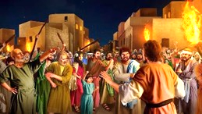
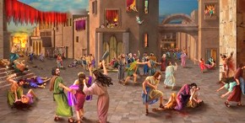

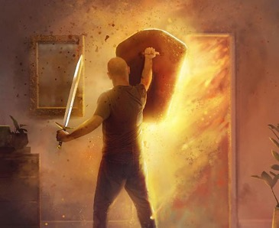
NOUS COMBATTONS POUR DIEU
« Ils dévouèrent par interdit, au fil de l'épée, tout ce qui était dans la ville, hommes et femmes, enfants et vieillards, jusqu'aux bœufs, aux brebis et aux ânes » (Josué 6.21)
Tout comme ce fut le cas avec les antédiluviens, ou avec Sodome et Gomorrhe, les Cananéens avaient franchi les limites de la grâce et s'étaient enrôlés avec Satan (Genèse 6.5 ; 18.20-21 ; 15.16).
Ils étaient tous destinés à la seconde mort, la mort éternelle. Prolonger leur vie ici ne changerait pas leur destinée finale. Et Dieu permit à cette occasion (la prise de Canaan) qu'Israël prenne part active au massacre.
Pourquoi ne pas le faire Lui-même, comme Il l'avait planifié ? À cause de leur incrédulité. La première fois qu'Israël connut la guerre fut après avoir déclaré : « L'Éternel est-il au milieu de nous, ou n'y est-il pas ? » (Exode 17.7-9).
En prenant part active à la bataille (physique pour eux, spirituelle pour nous), nous développons une confiance inconditionnelle dans l'aide de Dieu.

Slide 21

(E. G. White, Conflicto y valor, 21 de abril)
« Chaque jour nous appelle à de nouveaux combats. Une guerre incessante se livre dans toute âme entre le prince des ténèbres et le Prince de la vie... Les enfants de Dieu doivent s'abandonner au Seigneur pour qu'il prenne toutes les initiatives et pour qu'il livre lui-même la bataille à leur place en comptant toutefois sur leur collaboration. Le Prince de la vie est le chef du combat ; il désire demeurer avec nous dans nos luttes quotidiennes afin que nous puissions rester fidèles à nos principes et que nos passions soient soumises à sa grâce. Ainsi sortirons-nous triomphalement de nos combats, affermis par celui qui nous a tant aimés. »

Slide 22

Psaume 22: 10-12
(22:10) Oui, tu m'as fait sortir du sein maternel, Tu m'as mis en sûreté sur les mamelles de ma mère;
(22:11) Dès le sein maternel j'ai été sous ta garde, Dès le ventre de ma mère tu as été mon Dieu.
(22:12) Ne t'éloigne pas de moi quand la détresse est proche, Quand personne ne vient à mon secours!
JE MEDITE
Amen !

